Slide 1
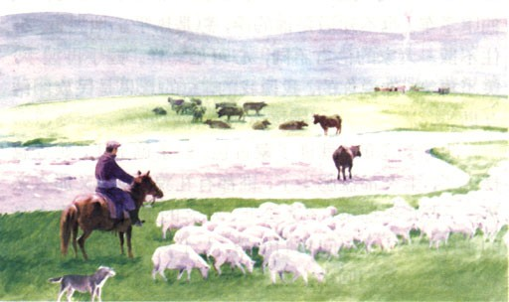
草原的早晨

Slide 2
啪 响亮的鞭声 打破黎明的宁静 铺满新绿的草原
涌出了圈门 无边的草原 牧民们跨上骏马
远处 飘动 回荡

Slide 3
草原 打破 宁静 圈门 无边 牧民 远处 飘动 啪 鞭子 黎明 铺满 新绿 跨上 骏马
厂 攵 牛 力

Slide 4
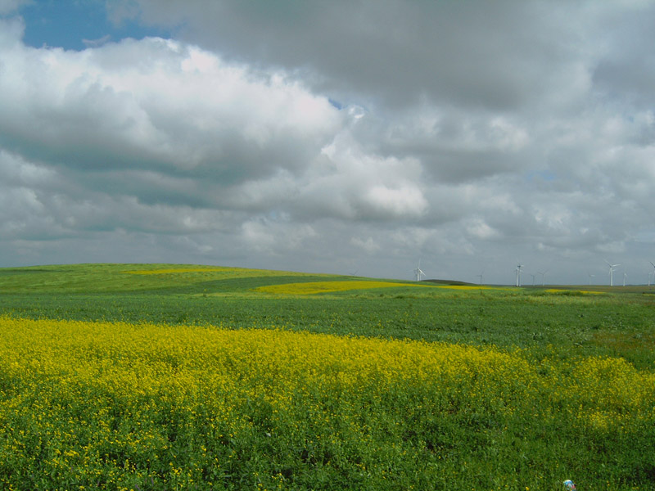
思考：这是什么季节？什么时间的事？你从哪里看出来的？
填空：
“啪！啪！”（ ）打破了（ ）的宁静。（ ）的草原醒来了。
响亮的鞭声 黎明 铺满新绿

Slide 5
填空：
（ ）羊儿涌出了圈门，（ ）奔向（ ）的草原。牧民们（ ），追赶那（ ）。
一只只 羊儿涌出了圈门， 蹦跳着 无边 草原 跨上骏马 赶那 欢乐的羊群

Slide 6
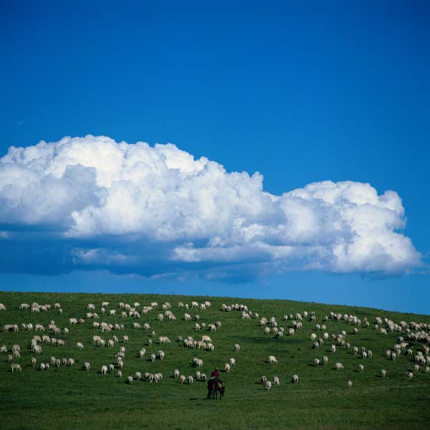
远处，（ ）羊儿
像朵朵白云在（ ），蓝
天下（ ）着牧羊人的
（ ）。
一群群
飘动
回荡
歌声

Slide 7
更多精彩课件请到www.25192.com下载
小松鼠课件站
www.25192.com

